Slide 1
3.エントロピーの性質と各種情報量

Slide 2
エントロピーの性質
事象系
のエントロピーは次式で表される。
このとき、次式が成り立つ。
ある事象が必ず起きるとき。
全ての事象が等確率のとき。

Slide 3
前のスライドの式を導出するために、
次の２つの事象系を考える。
カンマ“，”は
“AND（かつ）”
の意味

Slide 4
補題１（lemma1)
エントロピー
対数と係数の
違いに注意する。
証明
不等式の利用。

Slide 5
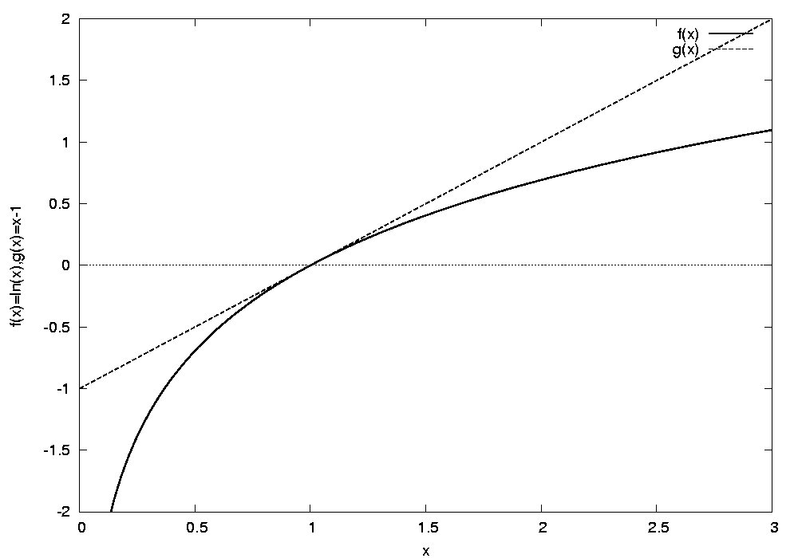

Slide 6
この変形で、
として 回不等式を利用いる。

Slide 8
エントロピー最大となる情報源
定理１
証明
（左の不等号）
各 に対して、次式が成り立つ。
よって、

Slide 9
（右の不等号）
とおく。補題１より、
ＱＥＤ

Slide 10
定理１より、全ての記号が均等に現れる情報源が最大のエントロピー（１記号あたりの平均情報量）を持つ。
しかし、実世界のアルファベットなどは、均等に現れない。
実世界の文章には、その分の冗長性が含まれている。
（実は、人間の理解においてある程度の冗長性があった方がよい。）
ある情報形態に対して、同じ情報量を持つより小さい（短い）情報表現を得ることを圧縮という。圧縮からもとの情報形態を得ることを解凍という。

Slide 11
練習
次の事象系のエントロピー（平均情報量）を求めよ。
（１）

Slide 12
各種情報量
複数の事象系が互いに関係している場合に、それぞれの事象系に関する様々なエントロピー（平均情報量）が定義できる。
条件付き確率に基づいた平均情報量。
条件付きエントロピー
結合エントロピー
相互情報量
結合確率に基づいた平均情報量。
事象系同士の（情報量としての）関わりを表す。エントロピー、条件付きエントロピー、結合エントロピーにより定義される。
これらの情報量を例題を通じて調べたのちに、定義する。

Slide 13
例題
次のようなゲームを考える。
サイコロゲーム：
「甲と乙がサイコロを振り合って、サイコロの目の大きい方が勝ち」
この勝ち負けに関する情報を２つの事象系としてとらえる。

Slide 14
サイコロゲームの勝敗表
サイコロゲーム：「甲と乙がサイコロを振り合って、サイコロの目の大きい方が勝ち」
甲
 | １ | ２ | ３ | ４ | ５ | ６
１
２
３
４
５
６
甲
乙
○：勝ち
△：引分け
×：負け
△
○
○
○
○
○
×
△
○
○
○
○
×
×
△
○
○
○
×
×
×
△
○
○
×
×
×
×
△
○
×
×
×
×
×
△

Slide 15
サイコロゲームより次の２つの事象系を考える。
事象系Ａ：甲の勝負に関する事象系
この２つの事象系は独立ではなく、互いに密接に関係している。
事象系Ｂ：甲のサイコロの目に関する事象系

Slide 16
補足１：条件付き確率
ある条件の下で事象がおこる確率を条件付き確率といい、
甲が3を出している条件の下で、
甲が勝つ確率。
と表す。
甲
 | １ | ２ | ３ | ４ | ５ | ６
１
２
３
４
５
６
○
○
△
×
×
×

Slide 17
補足２：同時確率（結合確率）
２つ以上の事象が同時におこる確率を同時確率（結合確率）という。
甲が3を出してしかも勝つ確率。
のように表す。
“And”の意味
甲
 | １ | ２ | ３ | ４ | ５ | ６
１
２
３
４
５
６
○
○
分母に注意する。

Slide 18
補足３：独立な事象における同時確率（結合確率）
定義
事象１と事象２の同時確率がそれぞれの事象の確率の積で表わされるとき、事象１と事象２は独立であるという。
事象系１と事象系２の任意の２つの事象が独立のときに、
事象系１と事象系２は独立である。
甲
 | １ | ２ | ３ | ４ | ５ | ６
１
２
３
４
５
６
事象系C：乙のサイコロの目に関する事象系
乙
事象系Bと事象系Cは独立。

Slide 19
問題
確率を計算することにより、
事象系Aと事象系Bが独立でないことを示せ。

Slide 20
サイコロゲームにおける様々なエントロピー
甲の勝負けの情報
甲の出た目の情報
Ａを条件とするＢの情報量
Ｂを条件とするＡの情報量
Aの事象から間接的にＢを知る情報量
勝ち負けと目の情報の両方

Slide 21
条件付エントロピー１
甲の出た目の事象系を条件とする、
甲の勝ち負けの事象系の平均情報量
条件付確率で定義されるエントロピー
Ｂを条件とすることによって、情報源Ａの情報量がＢと関係している分減少する。したがって、減少分は、ＡとＢの共通の情報。

Slide 22
甲
 | １ | ２ | ３ | ４ | ５ | ６
１
２
３
４
５
６
条件付エントロピーは、条件付き確率の平均の平均として定義される。
条件を１度固定しエントロピーを計算し、
すべての条件で平均を求める。
○
○
△
×
×
×

Slide 23
条件付エントロピー２
甲の勝ち負けの事象系を条件とする甲の目の事象系の平均情報量
Ａを条件とすることによって、情報源Ｂの情報量がＡと関係している分減少する。したがって、減少分は、ＡとＢの共通の情報。

Slide 24
 | １ | ２ | ３ | ４ | ５ | ６
１ |  | ○ | ○ | ○ | ○ | ○
２ |  |  | ○ | ○ | ○ | ○
３ |  |  |  | ○ | ○ | ○
４ |  |  |  |  | ○ | ○
５ |  |  |  |  |  | ○
６
甲
乙

Slide 25
相互情報量
ＡとＢが互いに関係している情報量。
Ａを知ることによって、間接的にＢに関する情報が得られる。
同様に、Ｂを知ることによって、間接的にＡの情報が得られる。これらは、等しい。

Slide 26
結合エントロピー（同時エントロピー）
と が同時に起こる確率。
結合確率。
ＡとＢがのすべての情報量。
Ａだけの情報量と、Ｂだけの情報量を加えて、
関係する相互情報量を減ずる。

Slide 27
各種エントロピーの計算。
まず、２つの事象系のエントロピーを求める。

Slide 28
次に、Ｂの事象系において、事象が既知である場合の個々の
エントロピーを求める。

Slide 30
以上より、事象系Ｂを条件とする、条件付エントロピー が求められる。

Slide 31
今度は、逆にAの事象系において、事象が既知である場合の個々の
エントロピーを求める。

Slide 32
以上より、事象系Aを条件とする、条件付エントロピー が求められる。

Slide 34
結合エントロピーを求めるためには、Ａ、Ｂの積の事象系を考えても良い。サイコロゲームの勝敗表より以下の事象系が得られる。

Slide 36
練習
コインゲームを考える。
「甲と乙がそれぞれコインを投げる。
表より裏が強いとする。」
このゲームを次の２つの事象系としてとらえる。
事象系 （勝負）：
「甲の勝負けを表す事象系」
事象系 （裏表）：
「甲の出したコインの裏表を表す事象系」
次の各種エントロピーを求めよ。

Slide 37
部分的な情報源
サイコロを投げて出た目に従って、以下の２つの情報源を考える。

Slide 38
Dのエントロピーと等しい。

Slide 39
Bを条件とすれば、Dに関する残された情報が無いことを意味する。すなわち、サイコロの目がわかれば、偶数か奇数かもわかる。

Slide 40
練習
試行Ｔ「トランプから１枚カードを引く」
この試行Ｔを次の２つの事象系としてとらえる。
事象系 （数）：
「引いたカードの数」
事象系 （絵札）：
「引いたカードが絵札かどうか」
次の各種エントロピーを求めよ。

Slide 41
独立な情報源
サイコロを投げて得られる情報源と、コインを投げて得られる情報源
を考える。

Slide 42
コインの試行からは、サイコロに関する情報が得られないことを意味する。

Slide 43
Bを条件としても、Eに関する平均情報量に変化がない。

